Slide 1
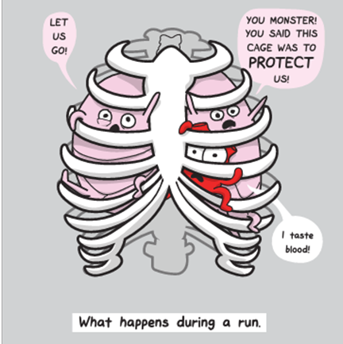

Slide 2
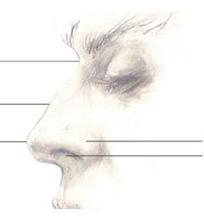
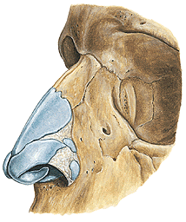
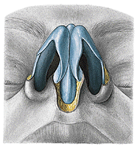
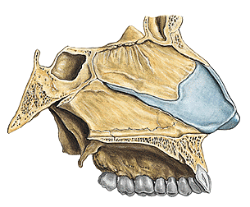
1. Horní cesty dýchací
Nasus externus – části, strukturální podklad

Slide 3
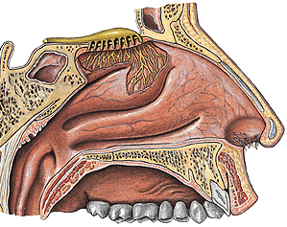
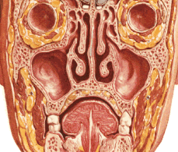
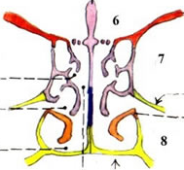
Vestibulum nasi
Cavitas nasi (ohraničení, funkce, regia)

Slide 4
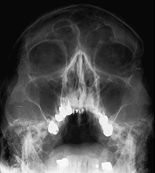
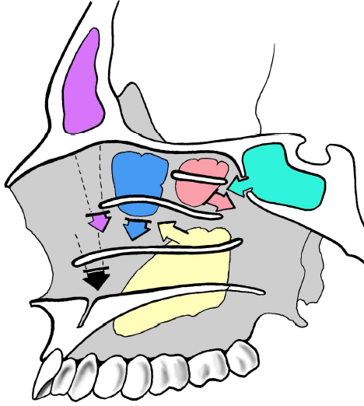
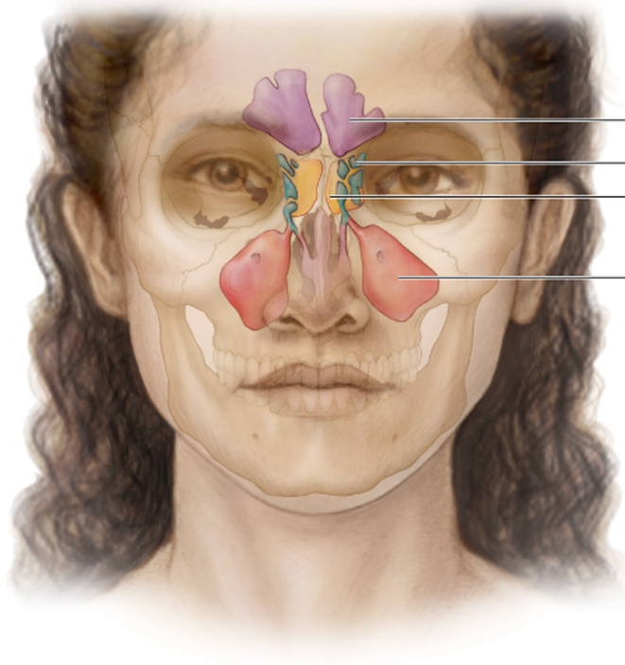
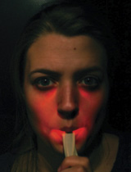

Slide 5
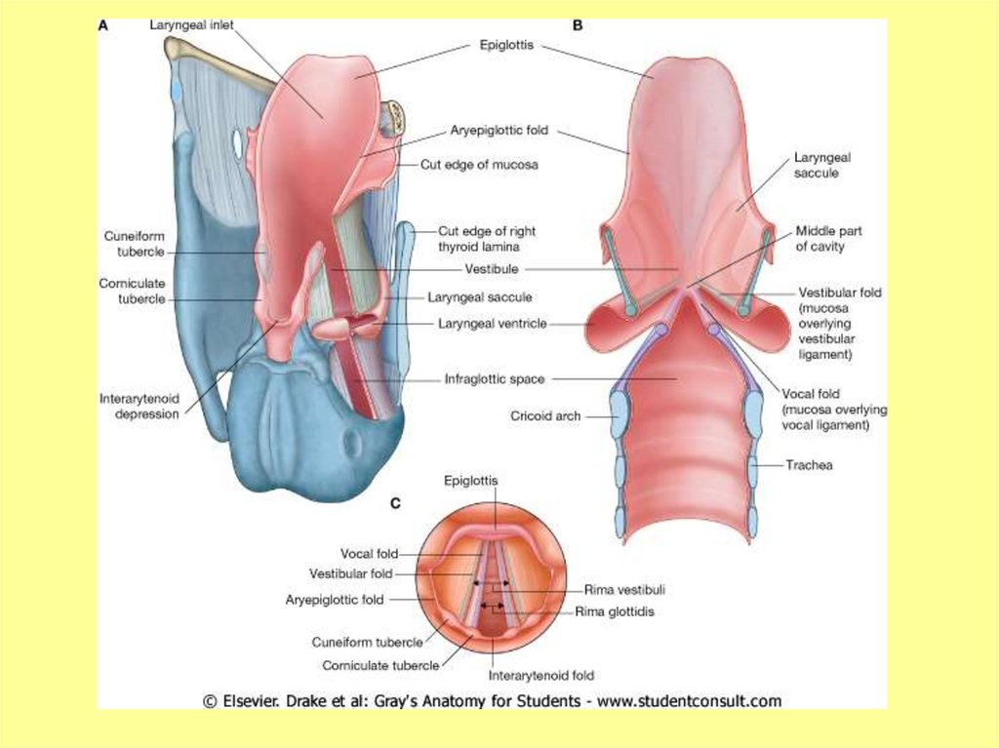
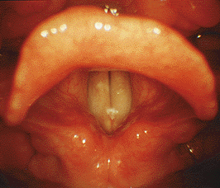
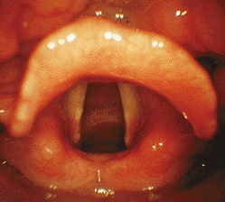
Larynx: chrupavky laryngu
Larynx: spoje laryngu
Larynx: svaly laryngu, funkční členění
Larynx: cavitas laryngis

Slide 6
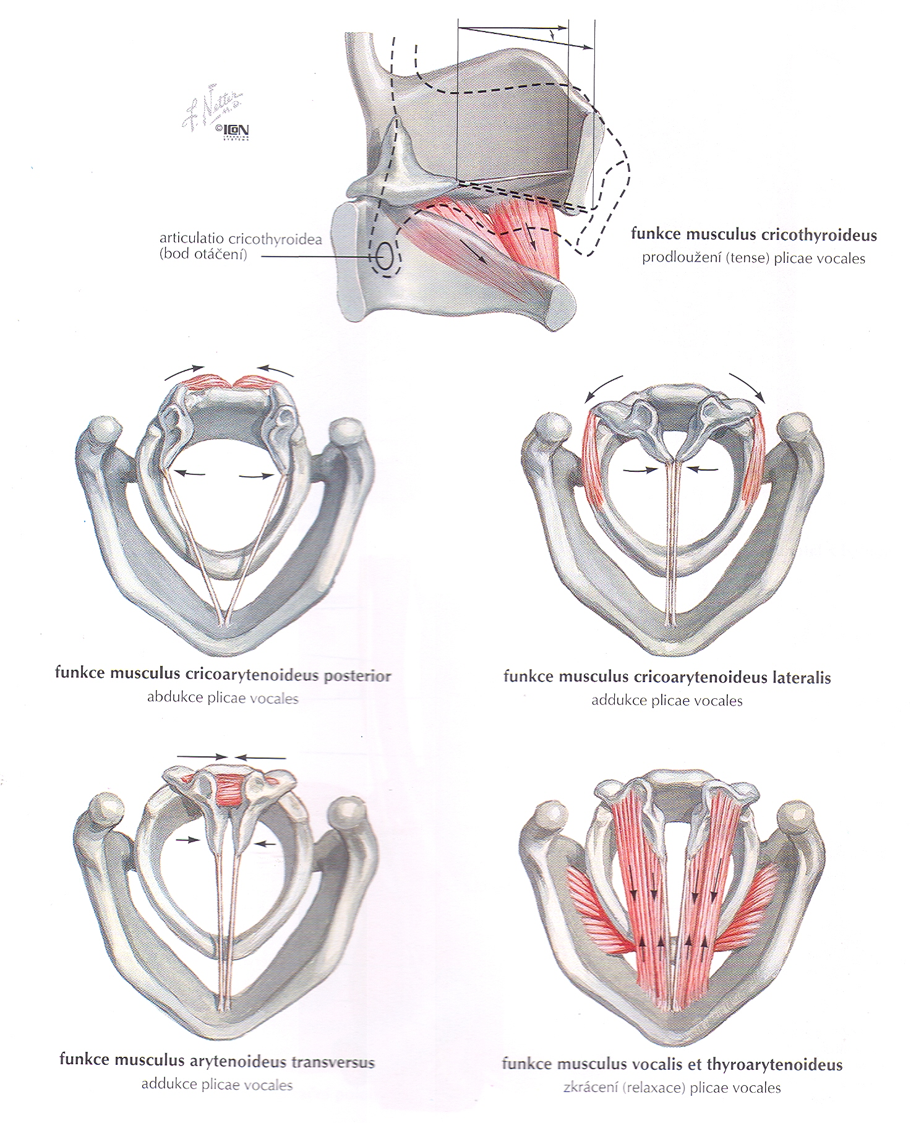
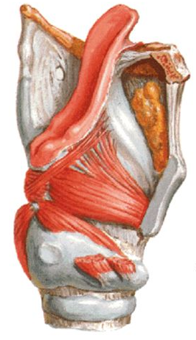
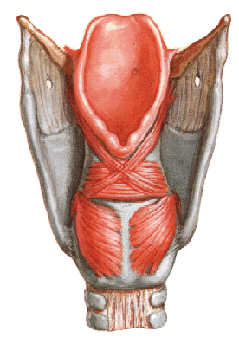
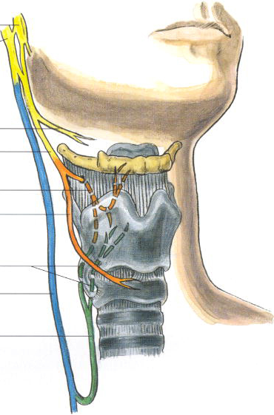
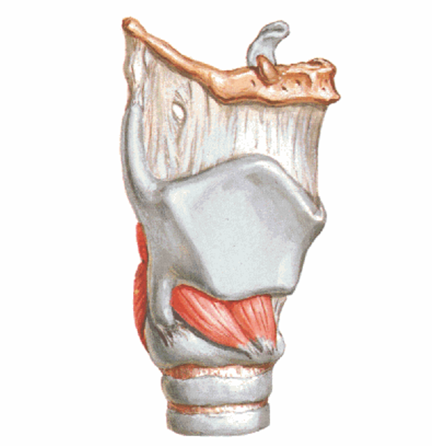

Slide 7
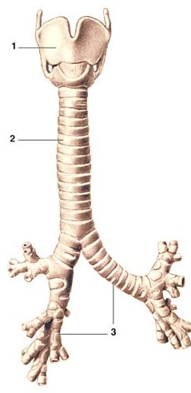
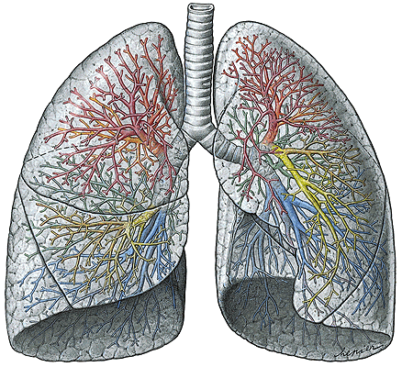
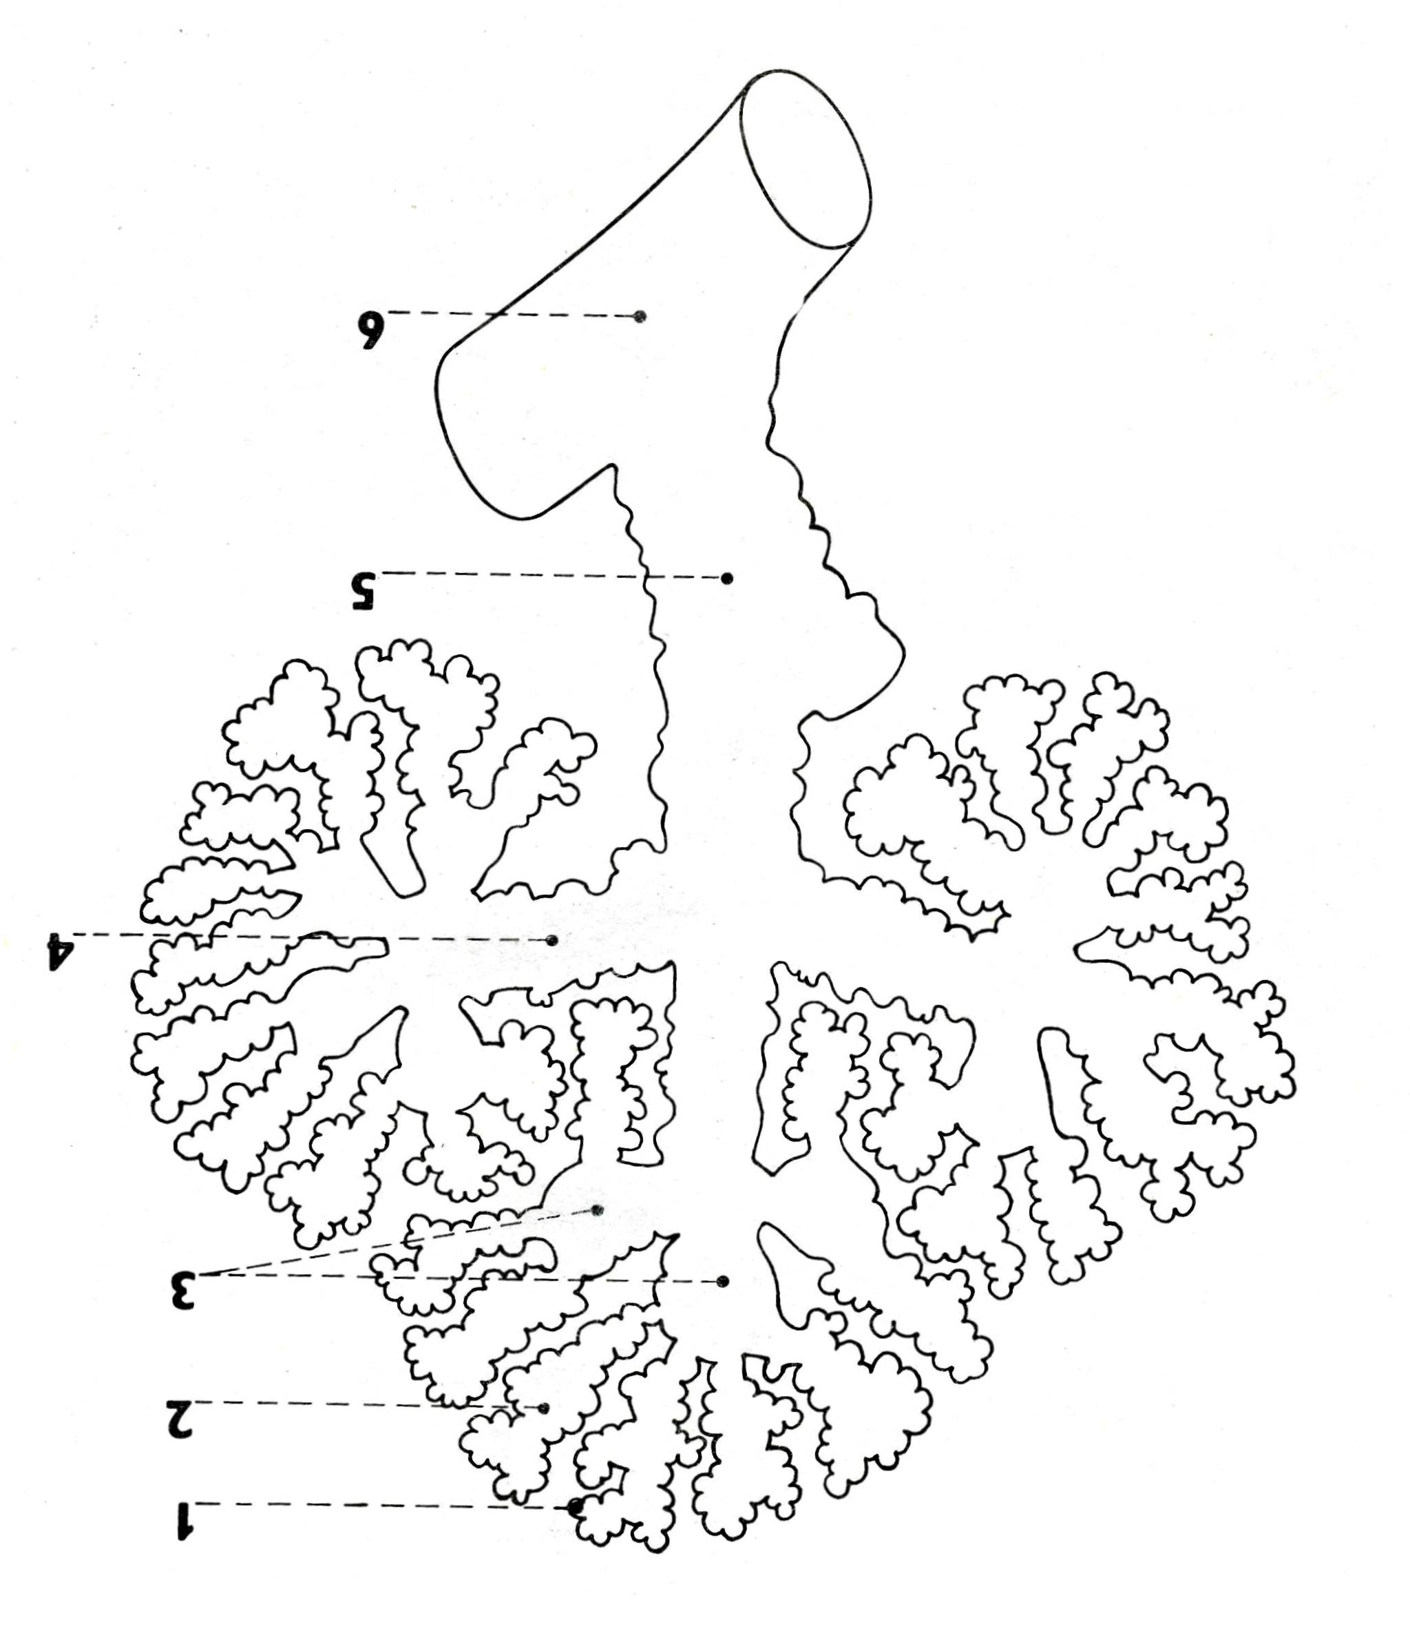
Trachea: stavba stěny, syntopie, bronchus principalis, arbor bronchialis

Slide 8
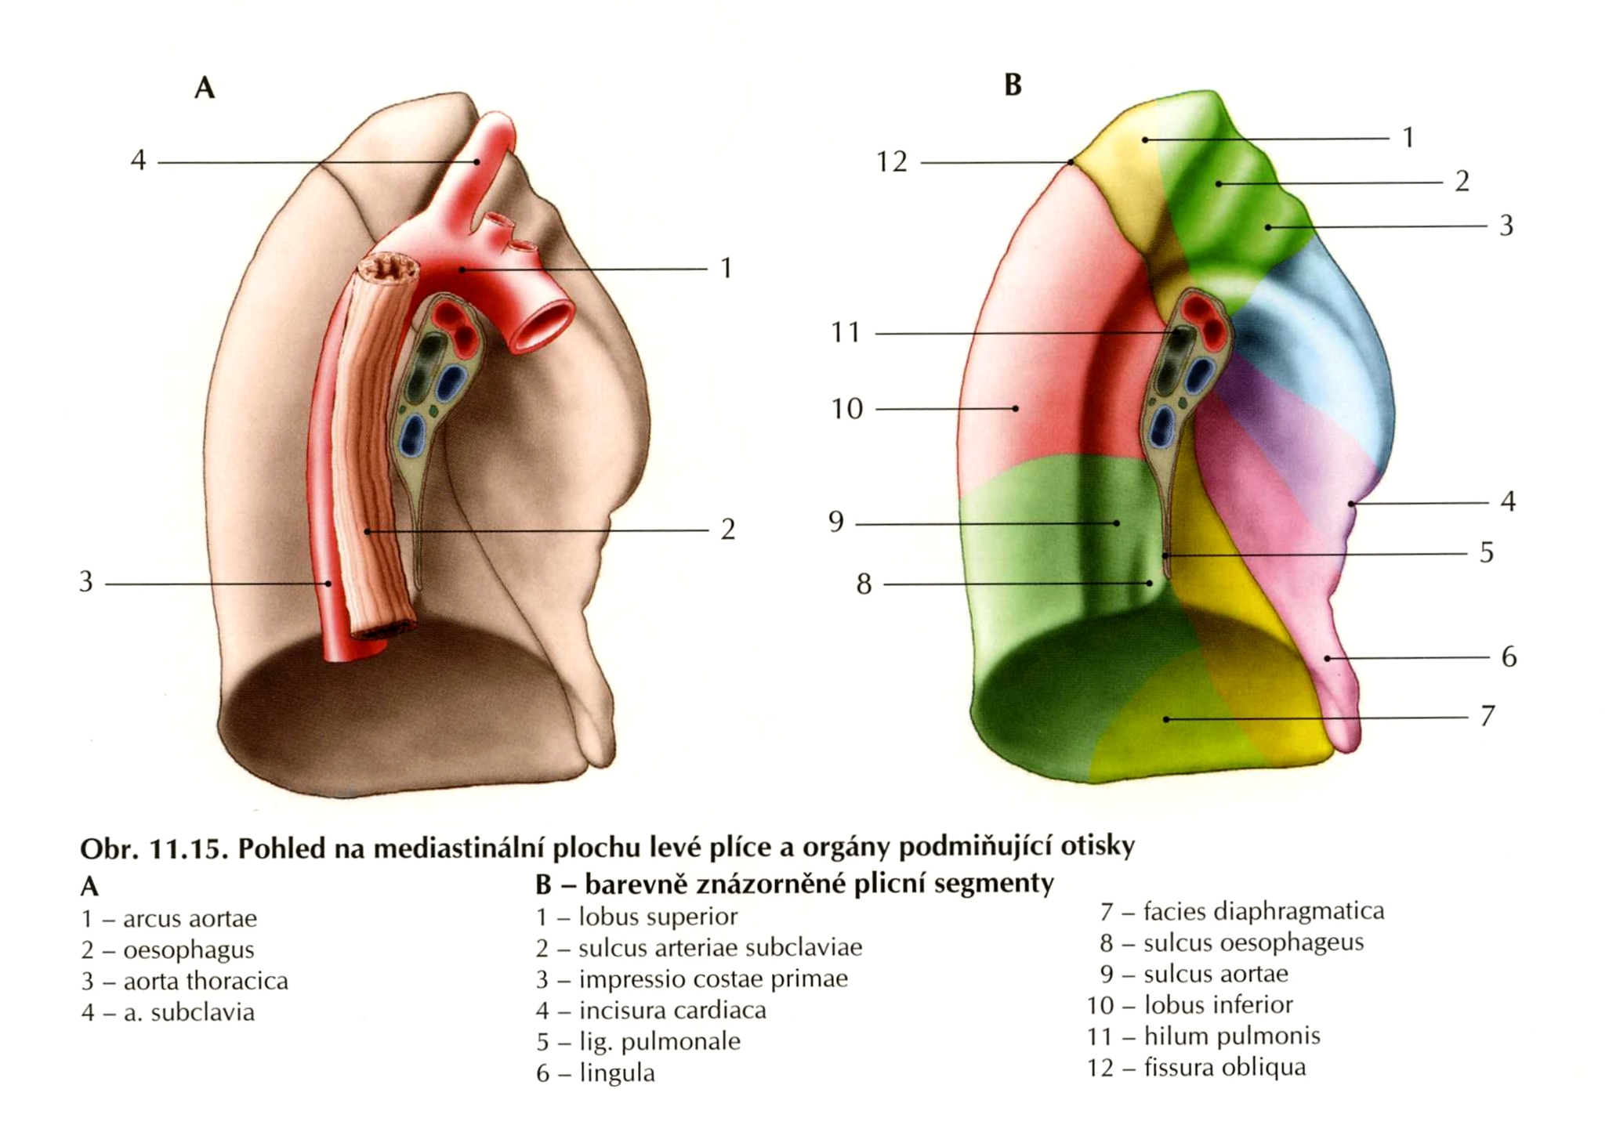
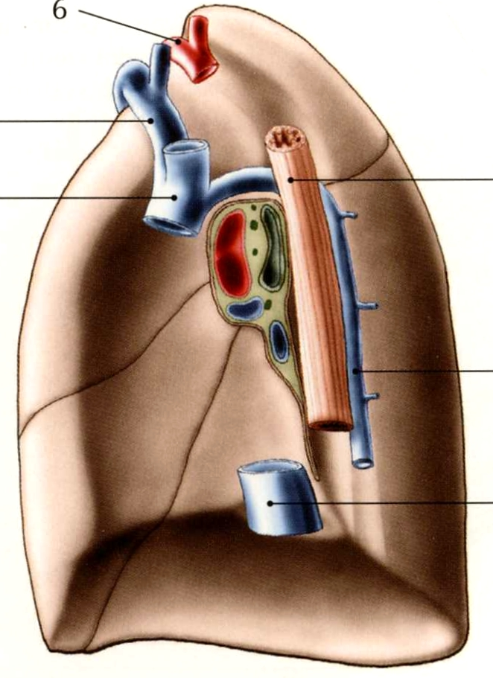
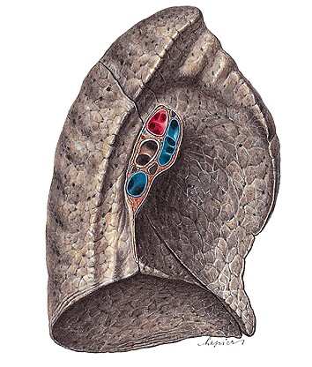
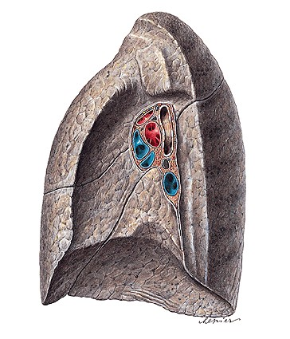
Plíce: zevní popis, členění na laloky, syntopie
Plicní stopka

Slide 9
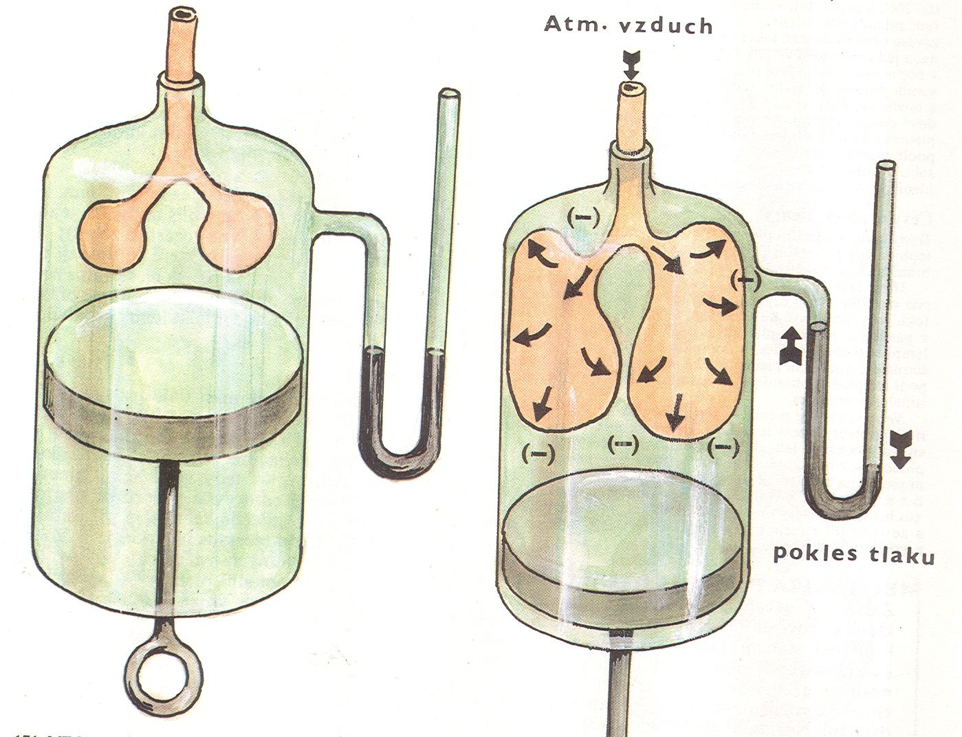
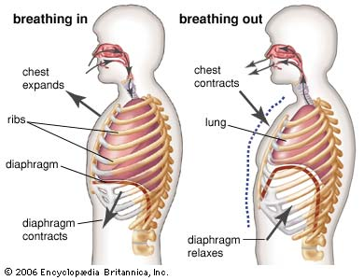
Mechanismus vdechu, hlavní a pomocné svaly
Mechanismus výdechu, hlavní a pomocné svaly

Slide 10
Pleura: popis rozdělení, recessus, přechod parietální a viscerální pleury

Slide 11
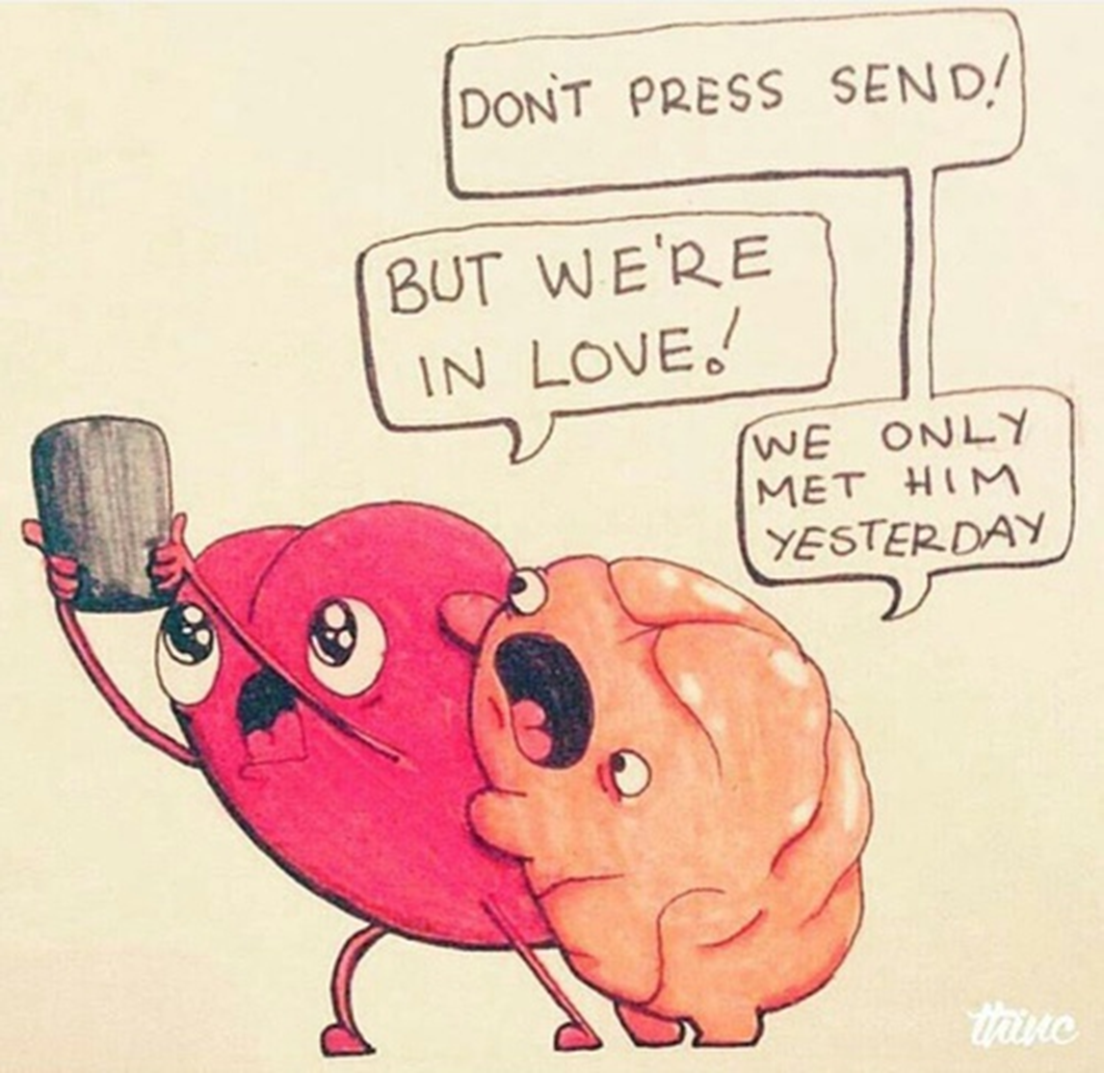

Slide 12
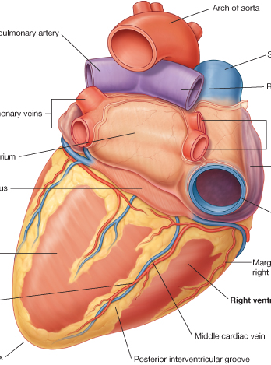
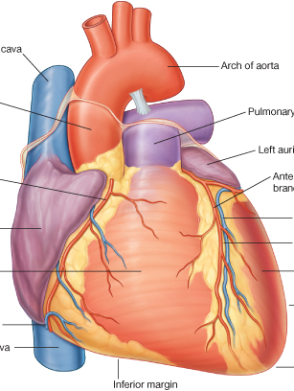
Celkový popis srdce, zevní tvar, syntopie

Slide 13
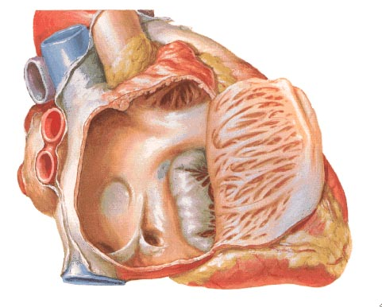
Pravá srdeční síň
Notes:
Atrium dextrum

Slide 14
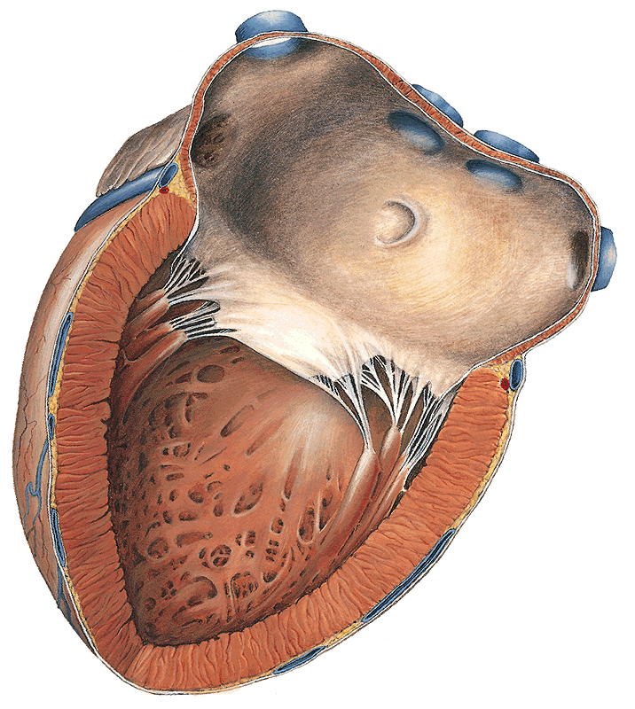
Levá srdeční síň
Notes:
Atrium sinistrum

Slide 15
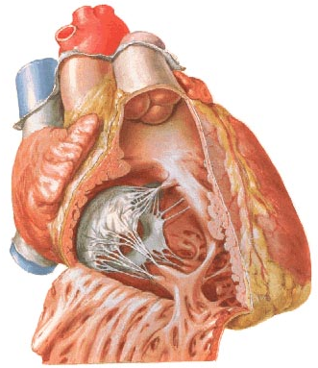
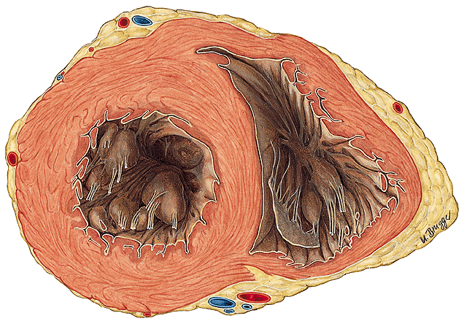
Pravá srdeční komora
Notes:
Ventriculus dexter

Slide 16
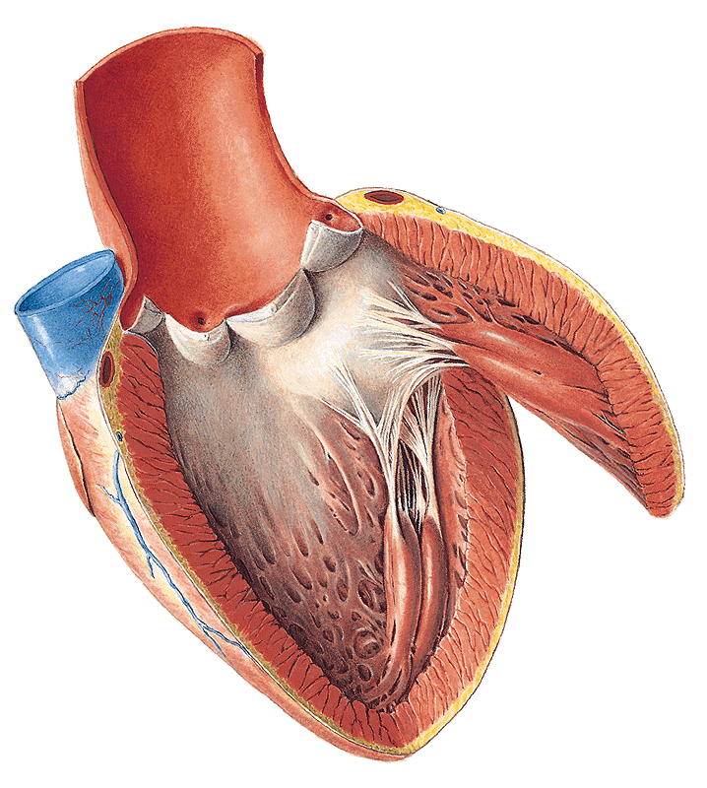
Levá srdeční komora
Notes:
Ventriculus sinister

Slide 17
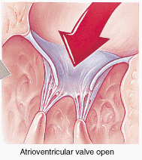
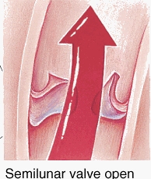
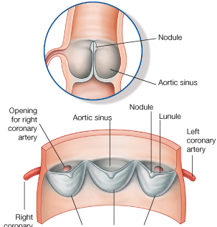
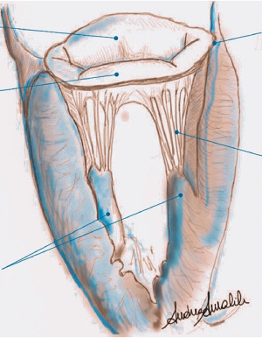
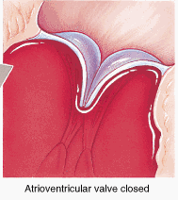
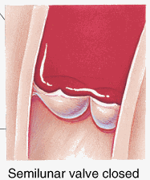
Srdeční chlopně

Slide 18
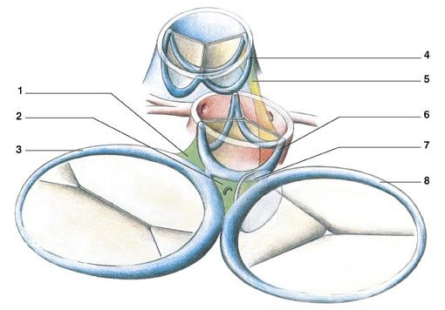
Stavba srdce, skelet srdeční

Slide 19
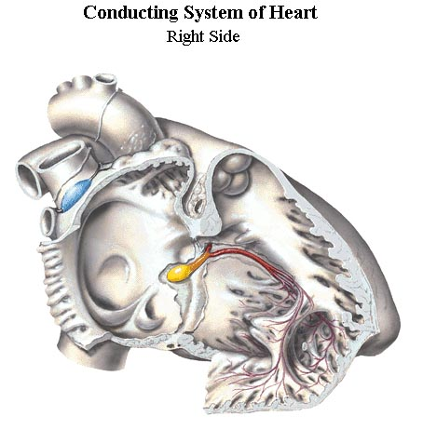
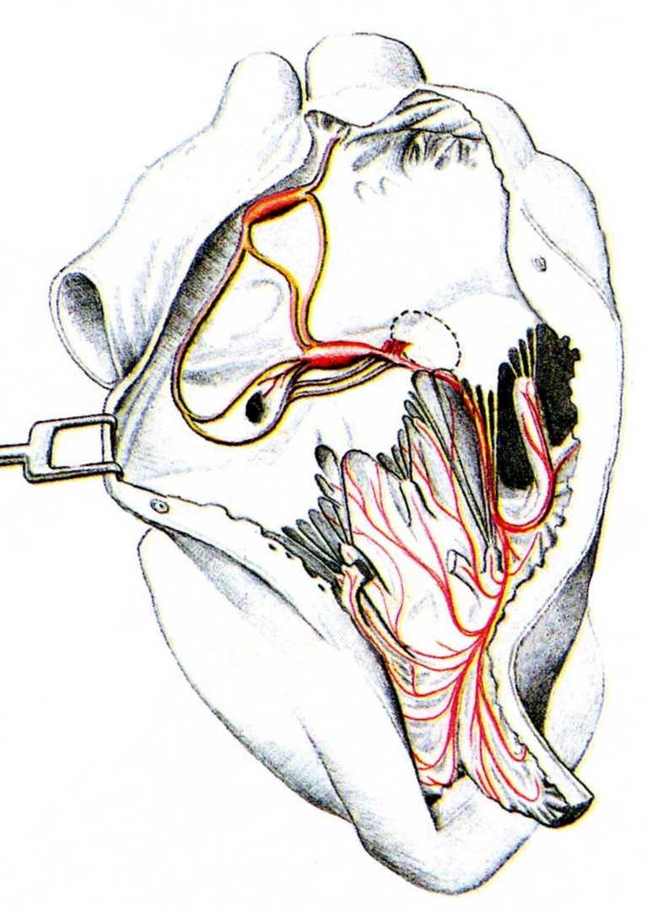
Převodní systém srdeční

Slide 20
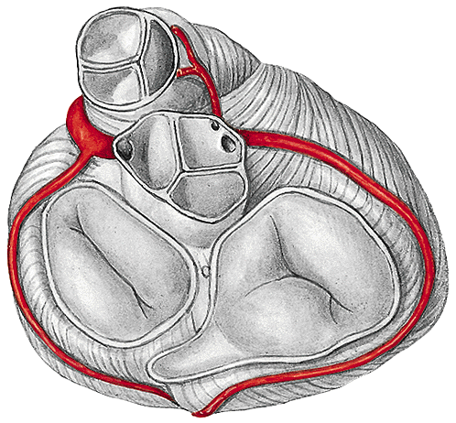
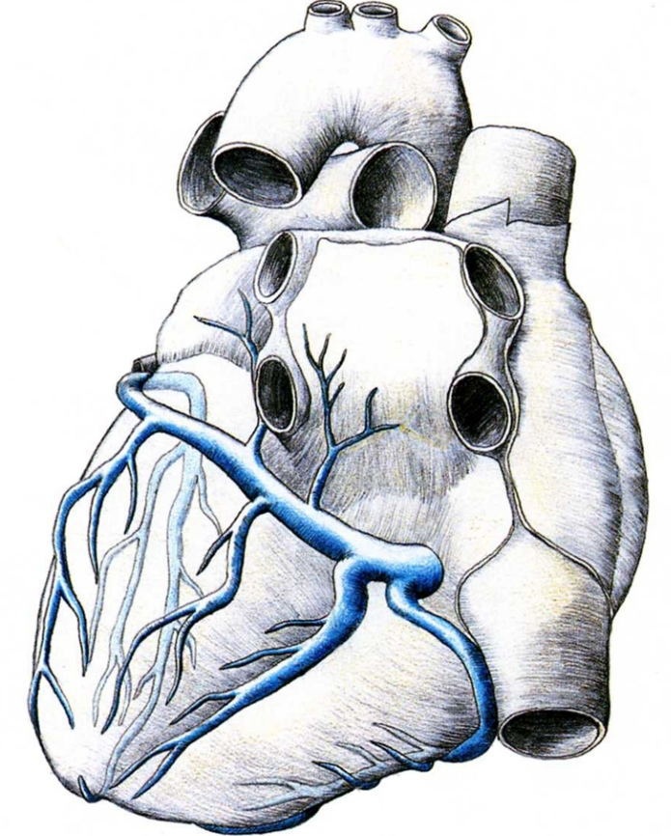
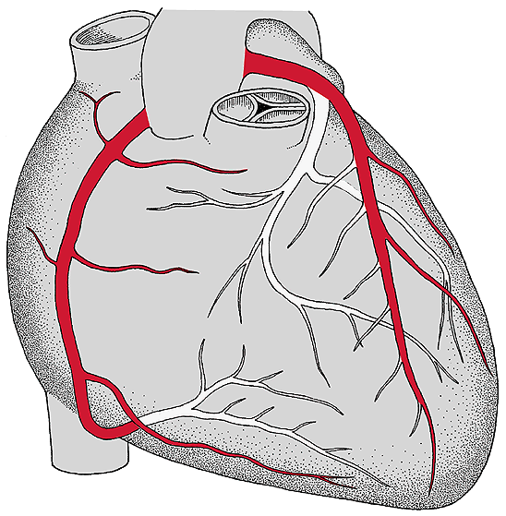
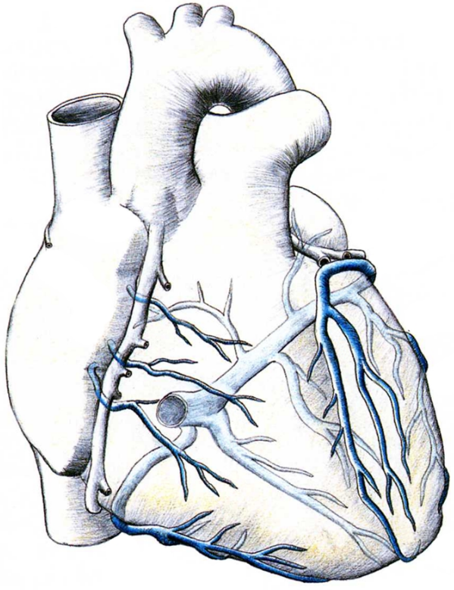
Věnčité tepny
Žíly srdce

Slide 21



Inervace srdce

Slide 22


X-ray picture: posteroanterior projection
Notes:
RTG- zadopřední projekce

Slide 23


Slide 24

1

Slide 25


Glandula thyroidea (syntopie, cévní zásobení)
Glandulae parathyroideae (syntopie, cévní zásobení)

Slide 26
Cavitas nasi ossea – laterální stěna
Cavitas nasi ossea – septum nasi, strop a spodina
Cavitas nasi ossea – meatus nasiPlatysma (platysma), sternocleidomastoid muscle (m. sternocleidomastoideus), neck fascia (fascia cervicalis)
Platysma, m. sternocleidomastoideus, krční fascie
Mm. suprahyoidei
Mm. infrahyoidei
Mm. scaleni et mm. praevertebrales
Mm. thoracis – povrchová vrstva (thorakohumerální svaly)
Mm. thoracis – hluboké (vlastní) svaly hrudníku
Diaphragma
Stavba stěny hrudní
Reg. mammalis
Orientační čáry na hrudníku
Perikard
Mediastinum superius
Mediastinum posterius
Mediastinum anterius et medium

